Slide 1
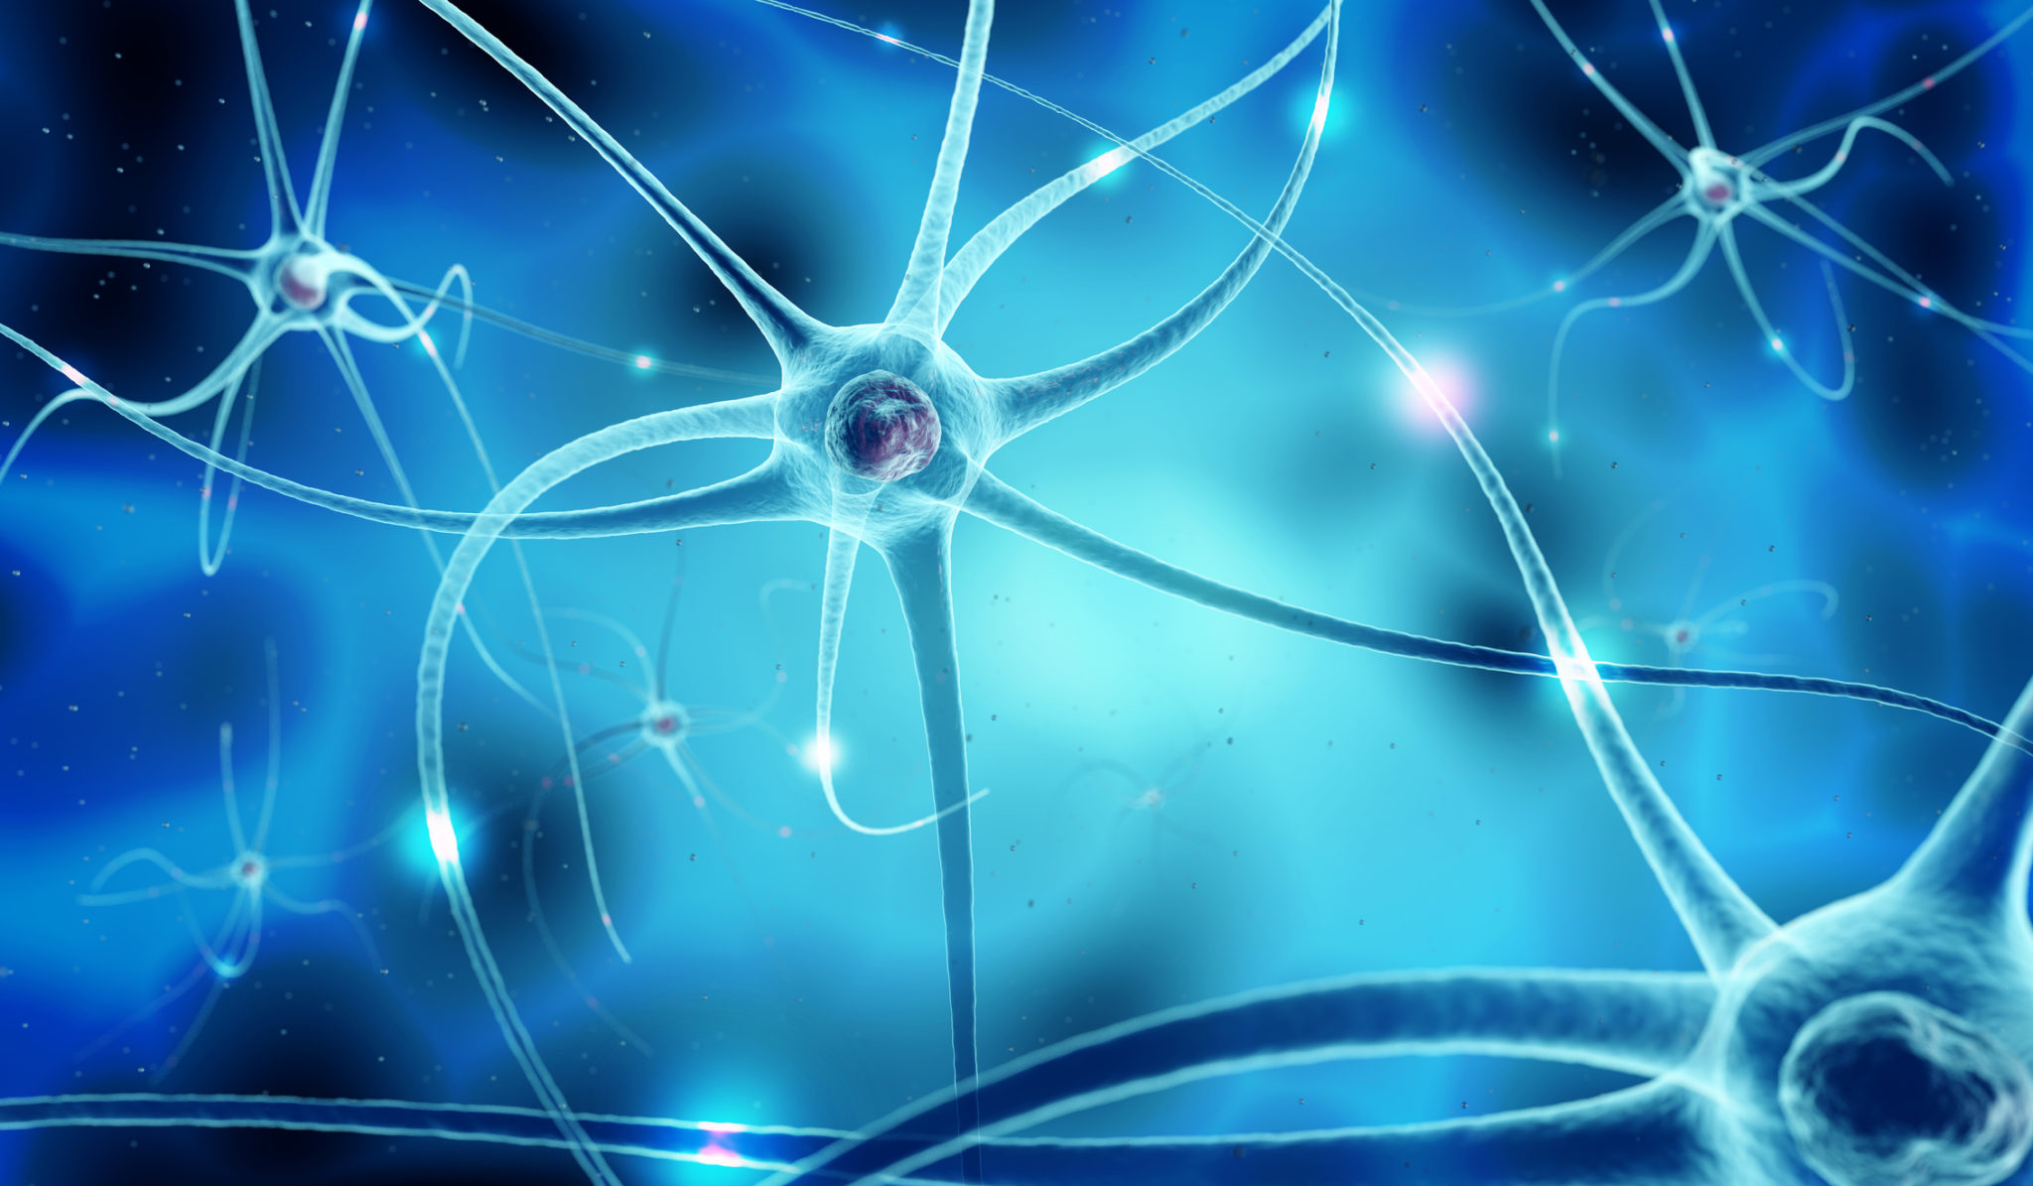
Stage en neurologie
Hôpital de Châlon-sur-Saône
Tristan LE PARE

Slide 2



Origine du projet
Présentation: parcours
Bac scientifique
Licence MIASHS
Développement web
Médiplus

Slide 3
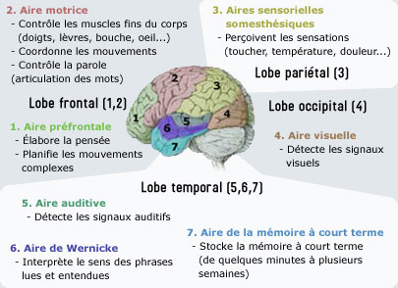
Origine du projet
Présentation: Médecine et neurologie
Pourquoi médecine ?
Contact humain
Aider les gens
Aspect intellectuel
Pourquoi neurologie ?
Siège de la conscience
Applications variées

Slide 4

Observations réalisées
Organisation
Nombre de patients
Nombre de places
Nombre de personnel soignant
Informatique
Dossiers patients
Administratif

Slide 5
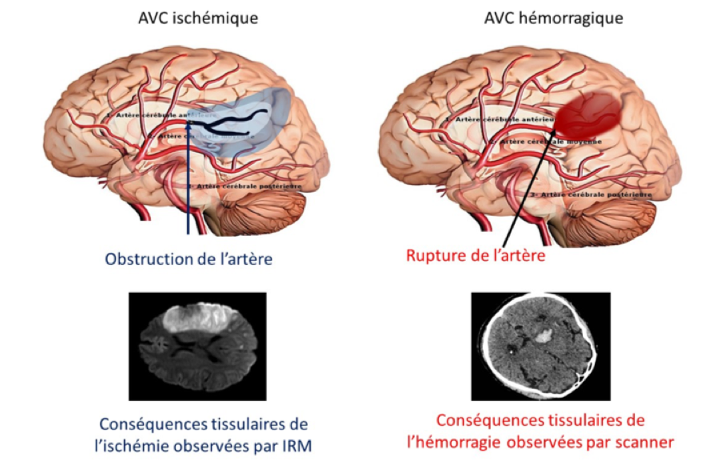
Observations réalisées
Soins
Patients différents
Pathologies variées
Problématique de soins
Risques des traitements

Slide 6
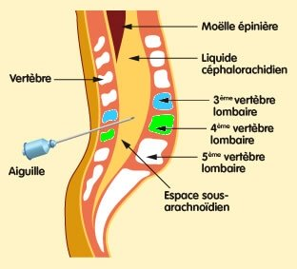
Enseignements retirés
Savoirs
Pathologies neurologiques
Lecture d’imagerie
Savoir-faire
Ponction lombaire
Passation de tests
Savoir-être
Empathie (≠ sympathie ≠ compassion)
Détachement émotionnel

